Slide 1
JAVASCRIPT
Դաս։ 03 Զանգվածներ եվ Մեթոդներ

Slide 2
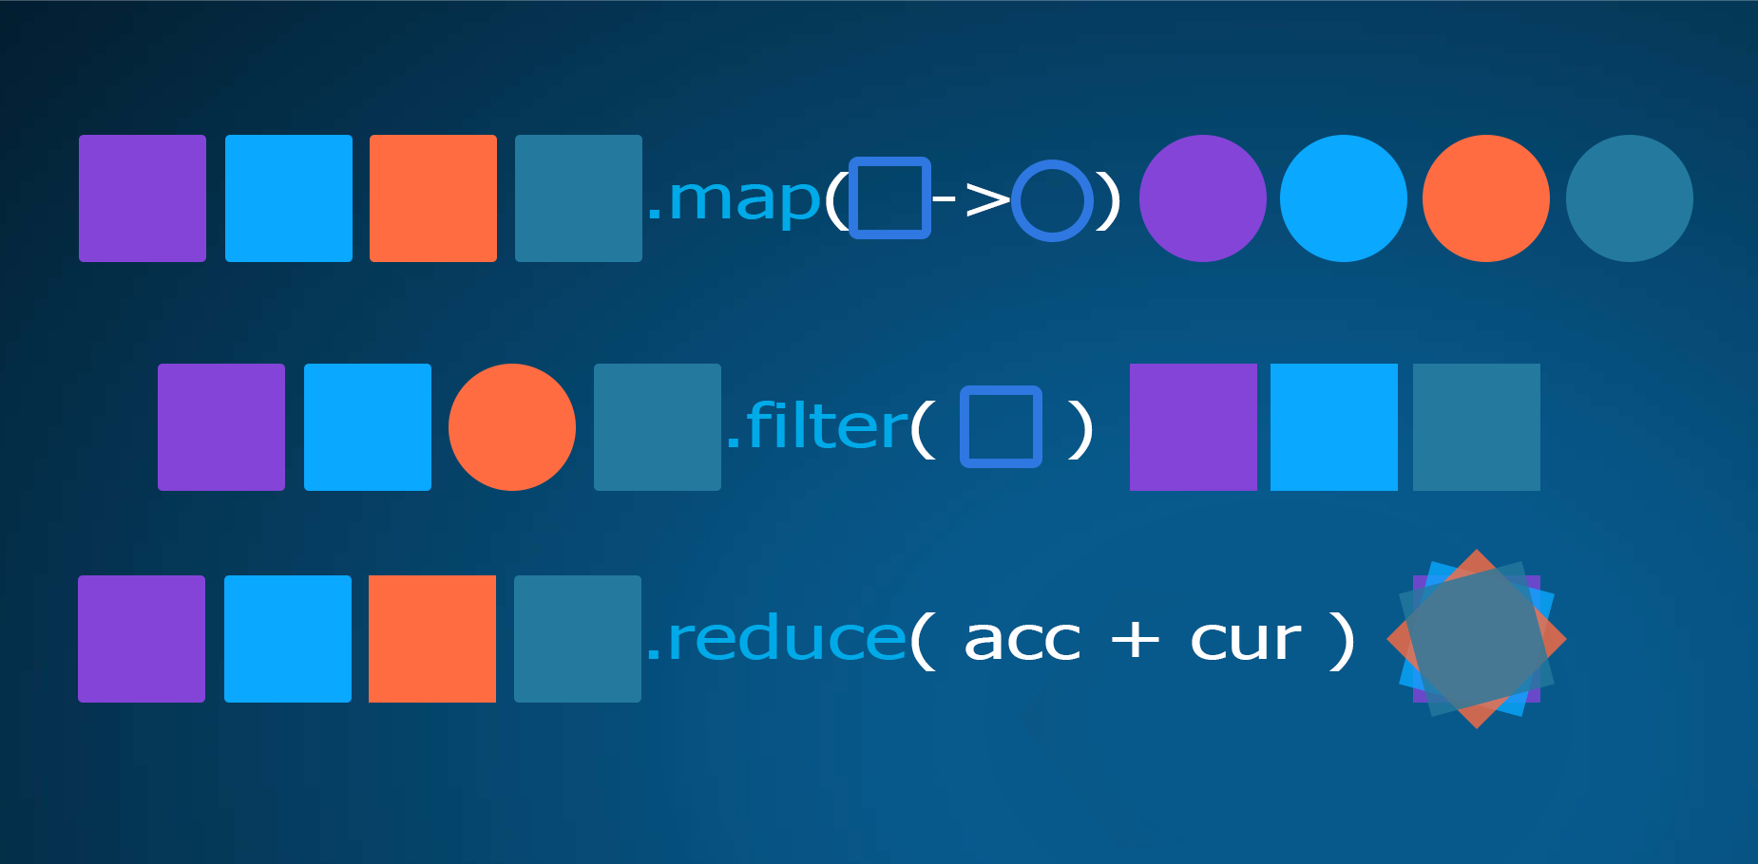
.map() .filter() .reduce()

Slide 3
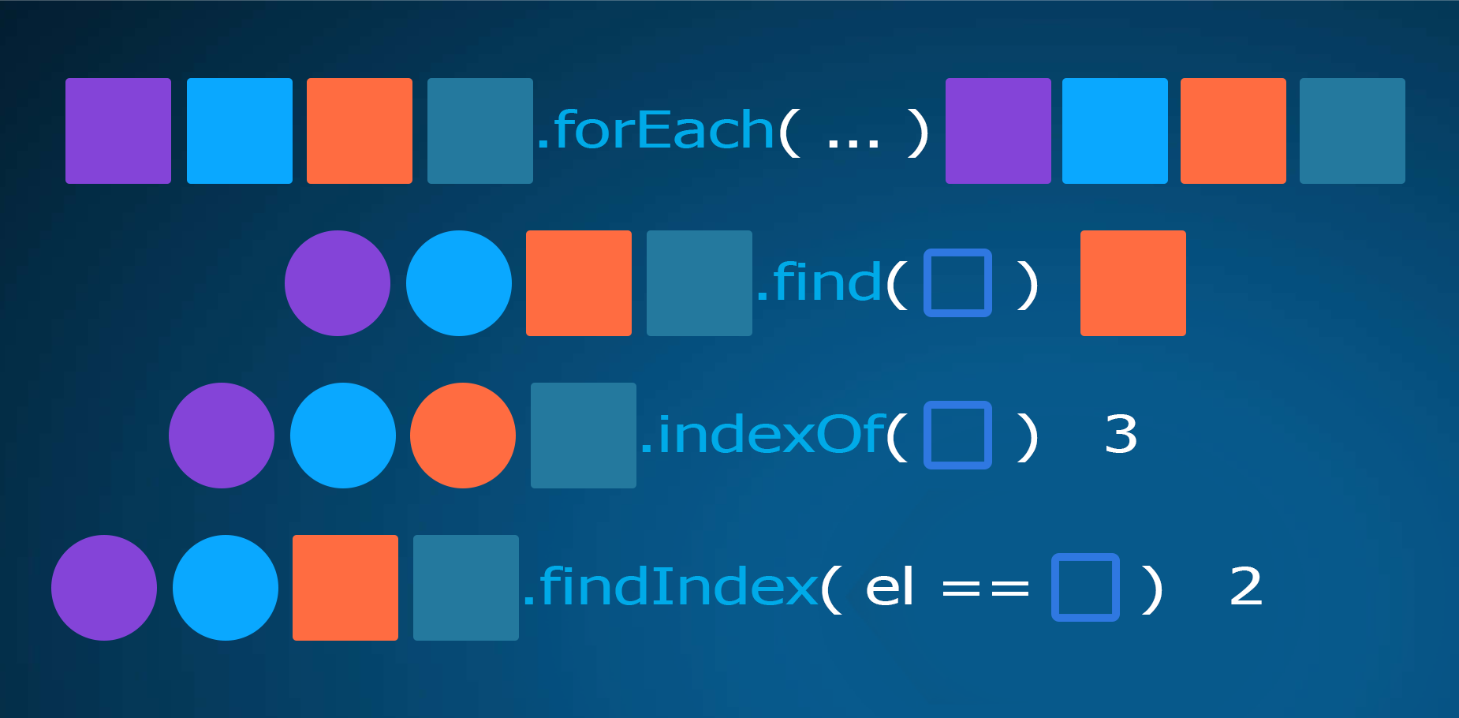
.foreach(), .find(), .indexof(), .findindex()

Slide 4

.some(), .every(), .includes()

Slide 5
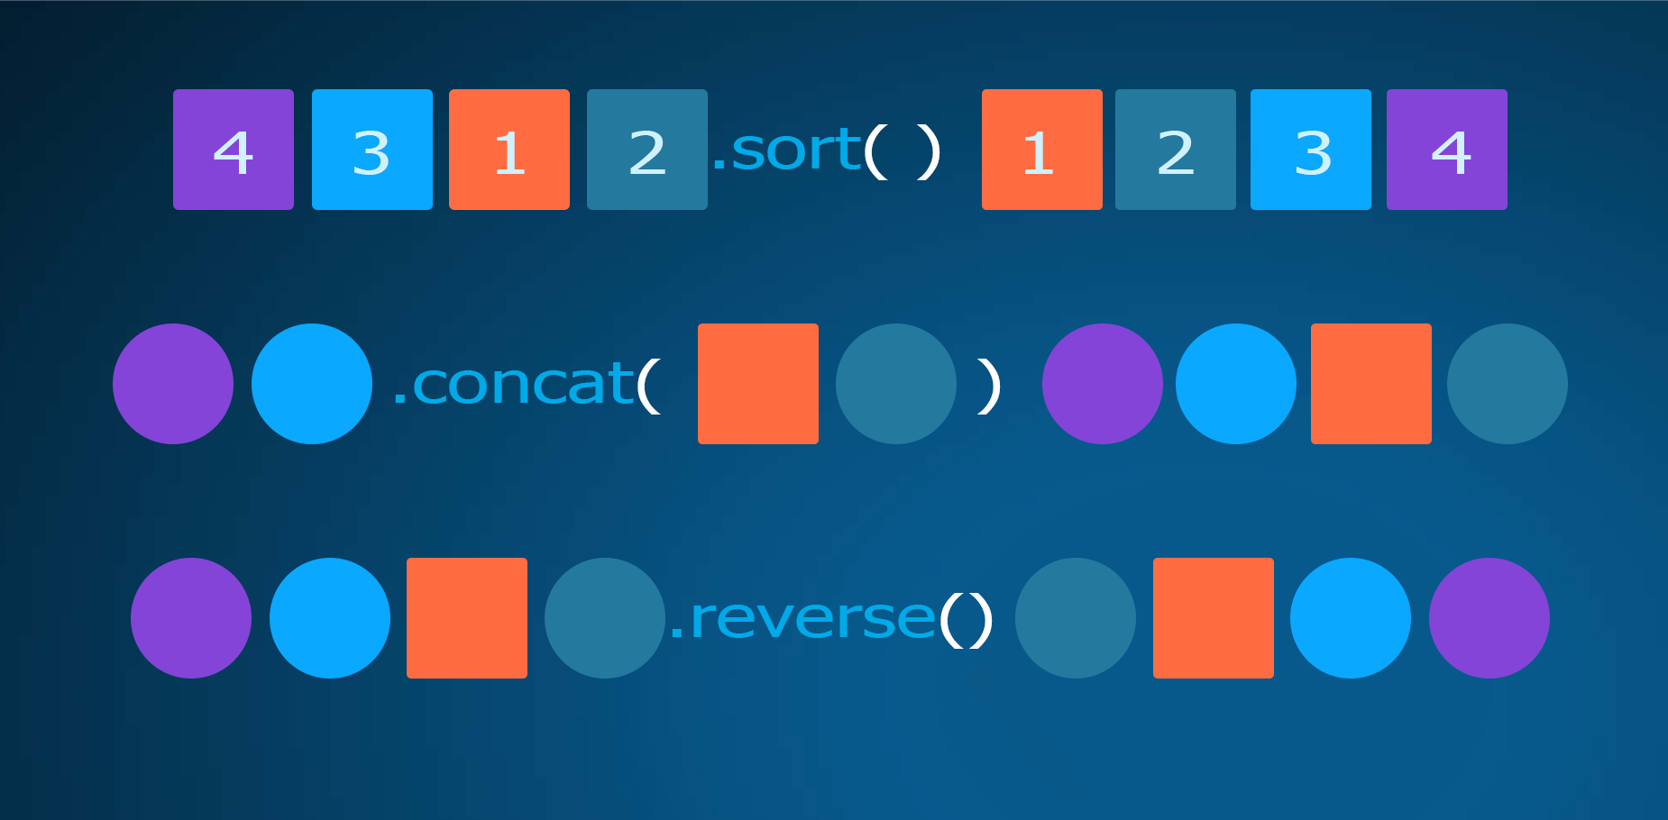
.sort(), .concat(), .reverse()

Slide 6
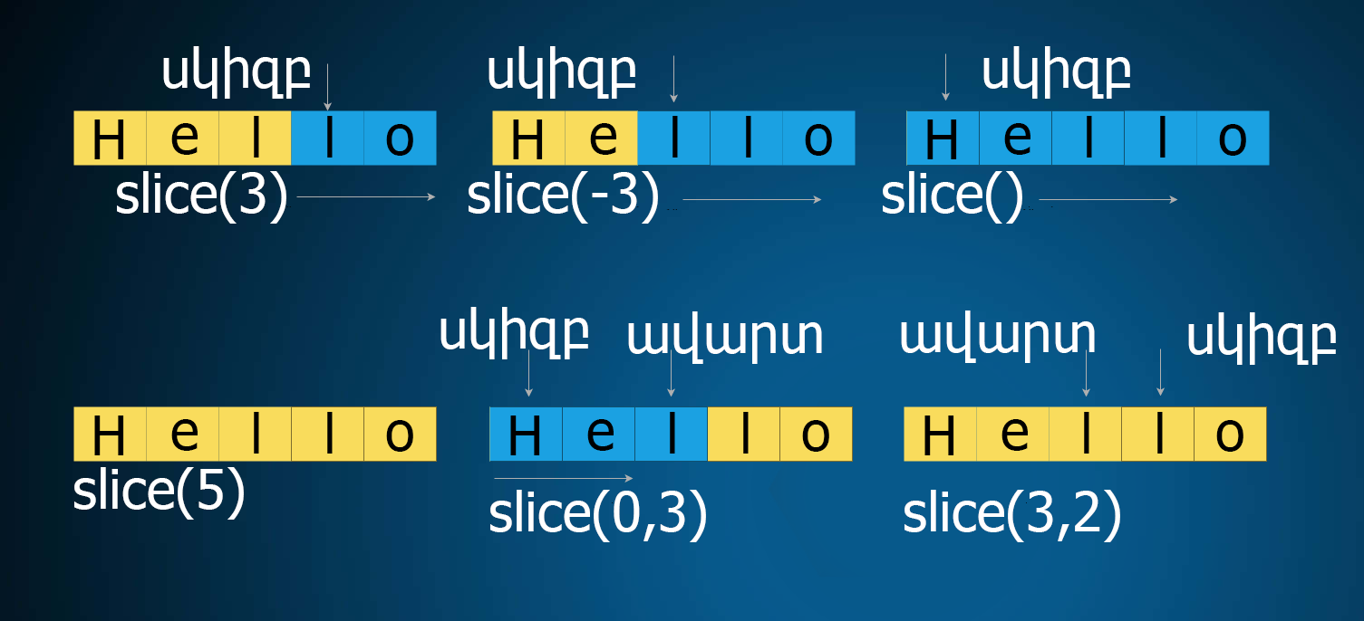
.slice()

Slide 7
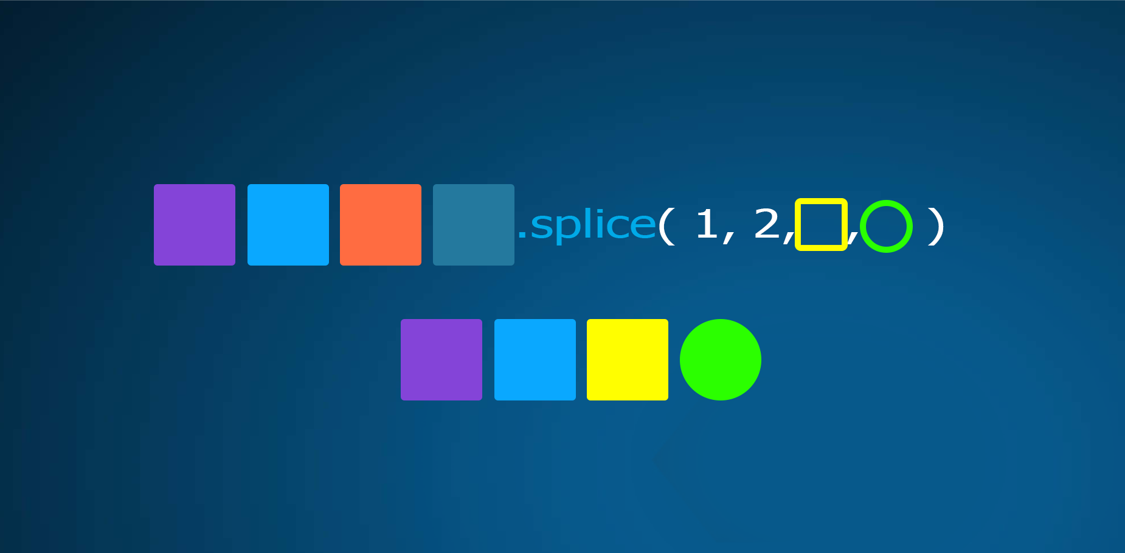
.splice()

